Slide 1
Satz des Pythagoras Anwendungen: Ebene Figuren

Slide 2
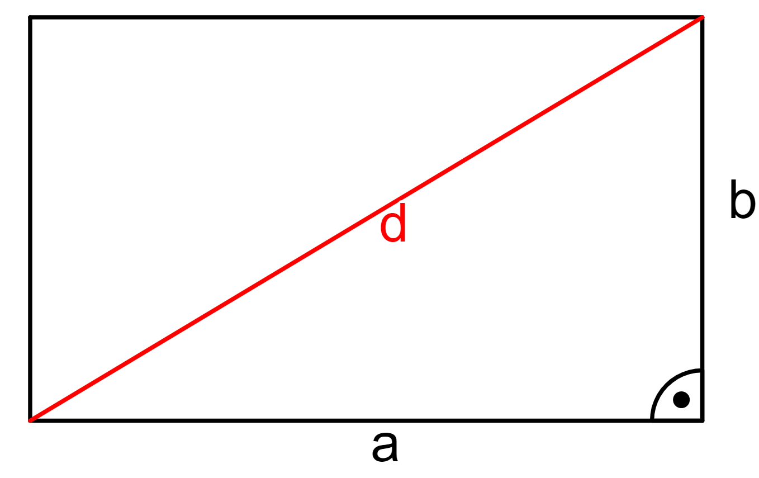
Satz des Pythagoras – Ebene Figuren

Slide 3
Bsp. 1) Ein Quadrat mit der Seitenlänge a und der Diagonale d ist gegeben. Berechne die gesuchte Größe. Runde auf eine Stelle.
$$geg.:a=10 cm; ges.:d$$

Slide 4
Bsp. 2) Eine Raute ist gegeben (Bemerkung: Die Diagonalen halbieren einander und stehen im rechten Winkel aufeinander). Berechne die gesuchten Größen. Runde auf eine Stelle.
$$a=5 cm, e=8 cm;ges.:f, u, A$$

Slide 5
Bsp. 3) Ein Deltoid ist gegeben. Bemerkung 1: Die Diagonale e wird in die Abschnitte x und y unterteilt. Es gilt: $e=x+y$ Bemerkung 2: $a=d \& b=c$ Berechne die gesuchten Größen. Runde auf eine Stelle.
$$a=6 cm, e=8 cm,x=3 cm; ges.:b,f,A$$

